Slide 1






Slide 2


Slide 3

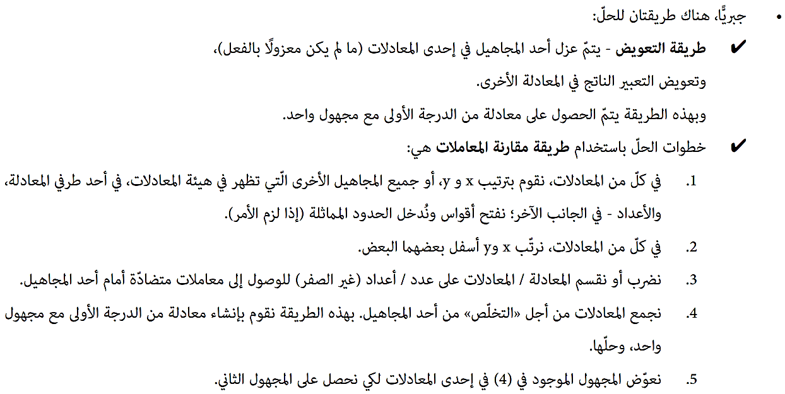

Slide 4



Slide 5
أمثلة محلولة
ص 238

Slide 6
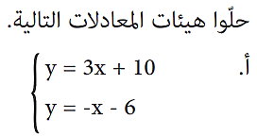
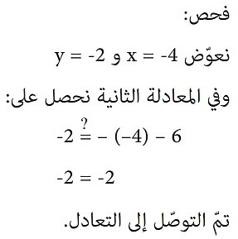
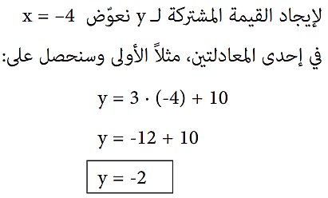
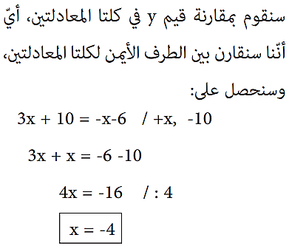
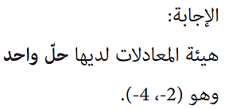

Slide 7
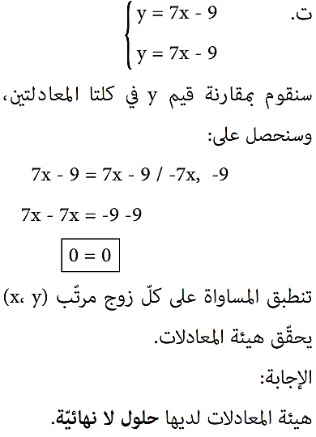

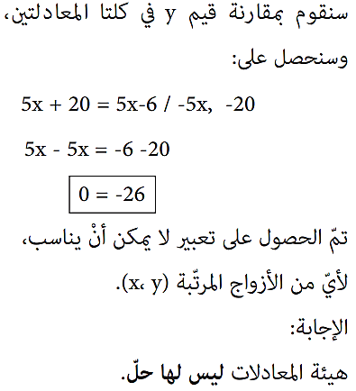

Slide 8
أمثلة محلولة
ص 239

Slide 9
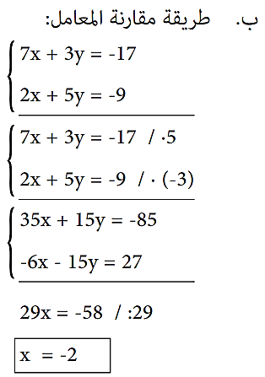
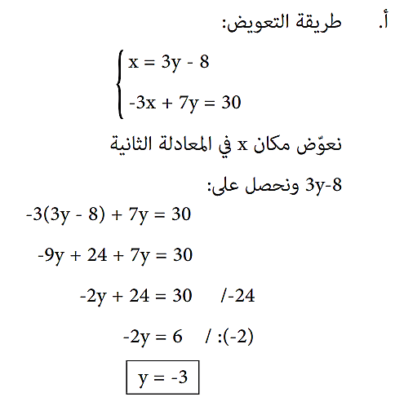
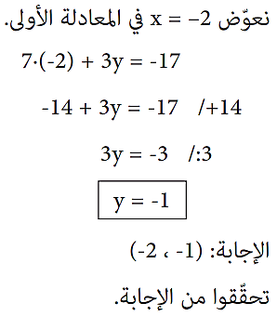
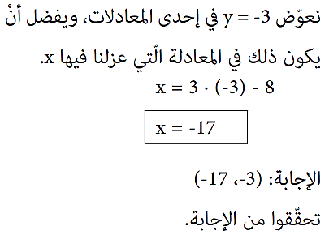

Slide 10

النسب يف سياق الخصم وزيادة األسعار

Slide 11
مثال محلول
ص 241

Slide 12

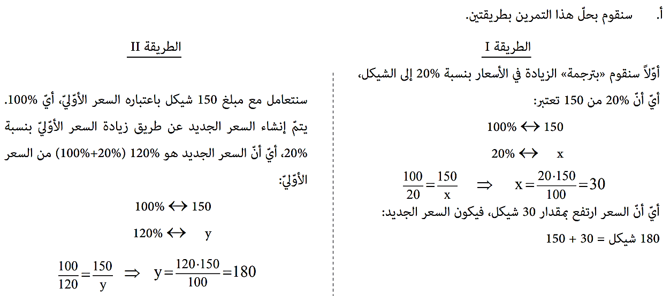


Slide 13
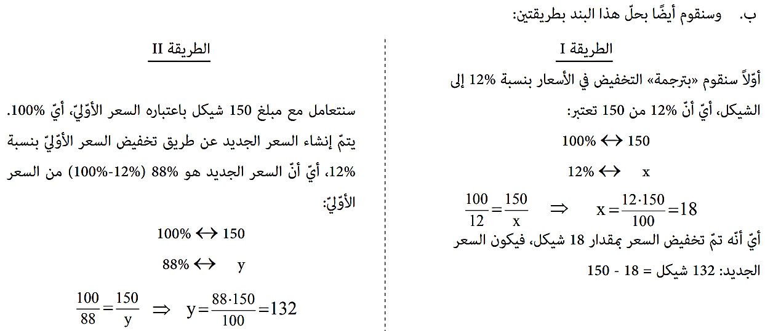

Slide 14
مثال محلول
ص 243

Slide 15

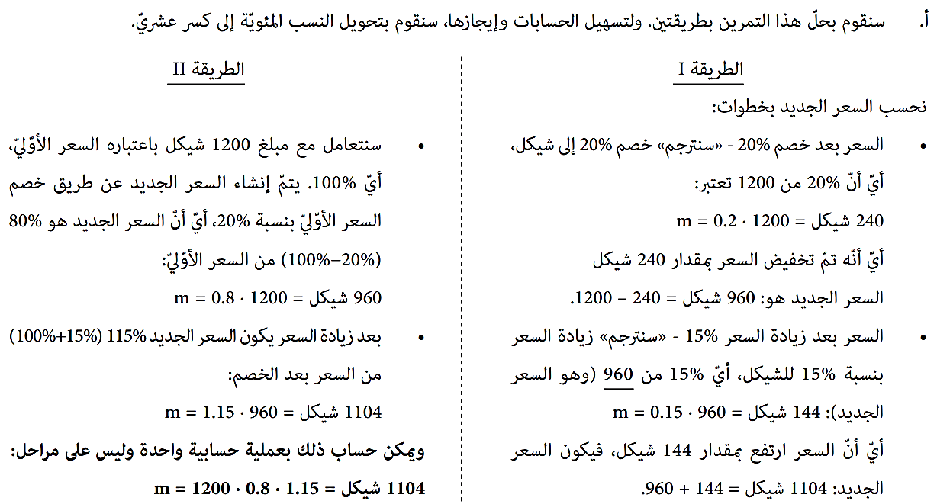

Slide 16


Slide 17
النسب يف سياق الخصم وزيادة األسعار

Slide 18
إيجاد نسبة الخصم و/أو الزيادة يف السعر

Slide 19
مثال محلول
ص 245

Slide 20

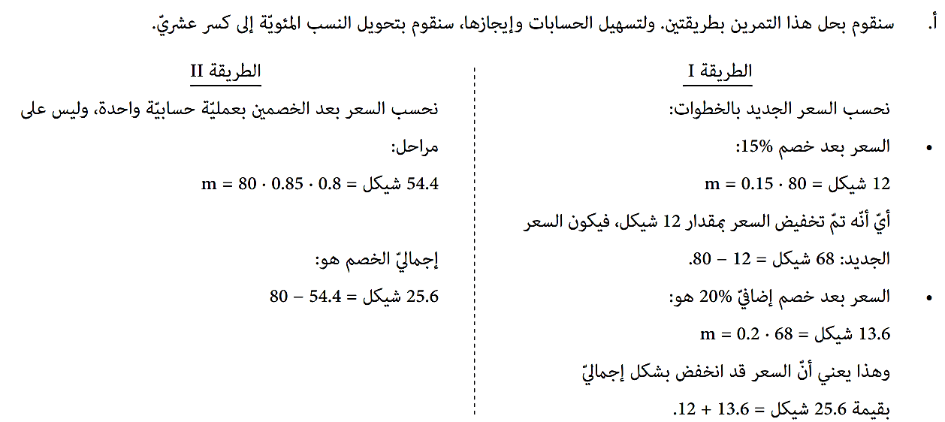


Slide 21


Slide 23
مثال محلول
ص 246

Slide 24

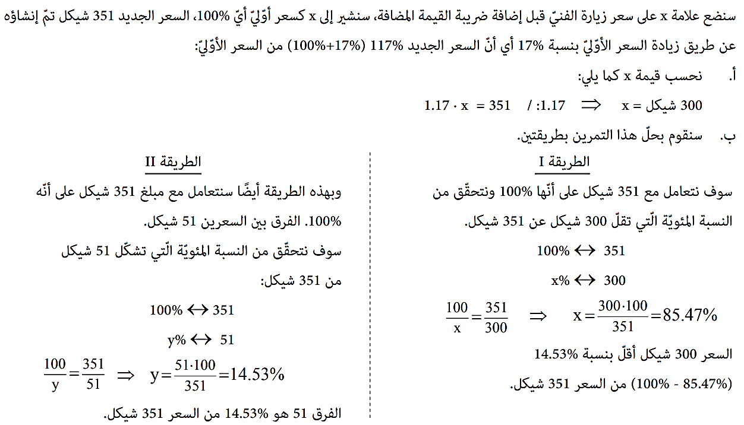

Slide 26
مثال محلول
ص 247

Slide 27
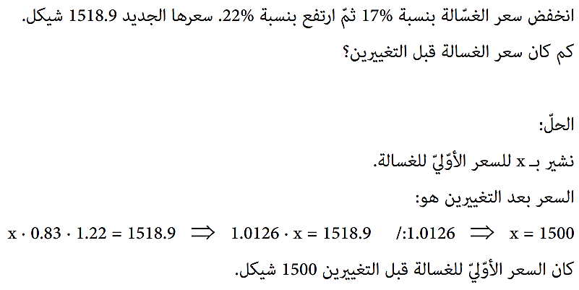

Slide 28

معادلة الخط املستقيم

Slide 29
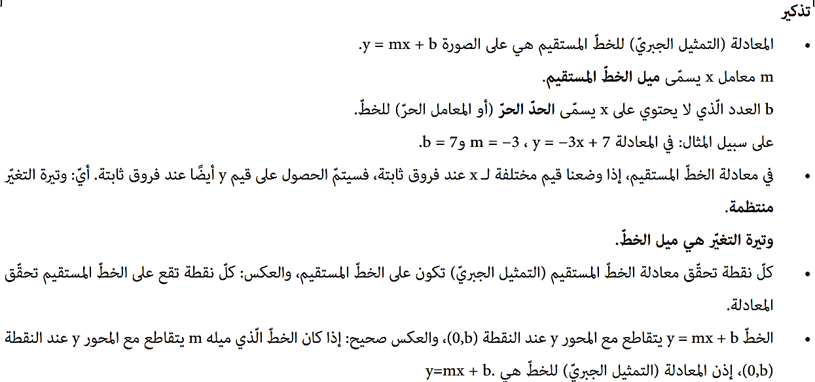

Slide 30



Slide 31
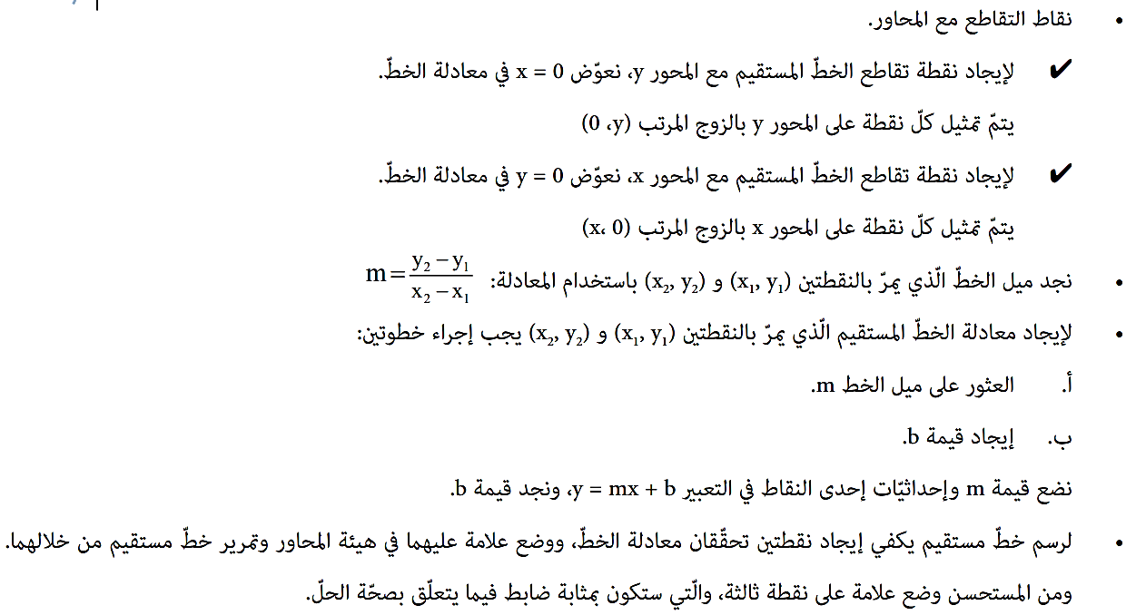

Slide 32
مثال محلول
ص 249-250

Slide 33



Slide 34
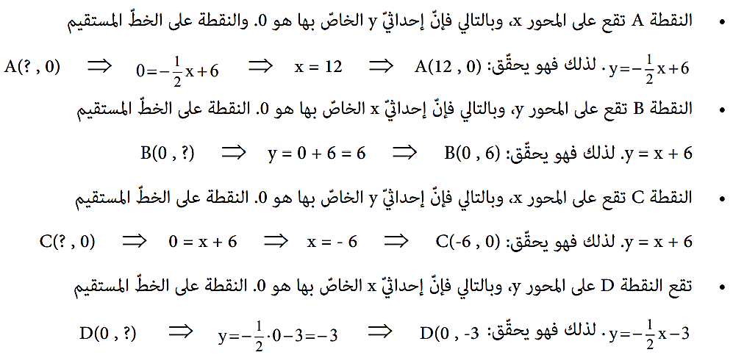

Slide 35


Slide 36
الوضع املتبادل بني املستقيمني

Slide 37
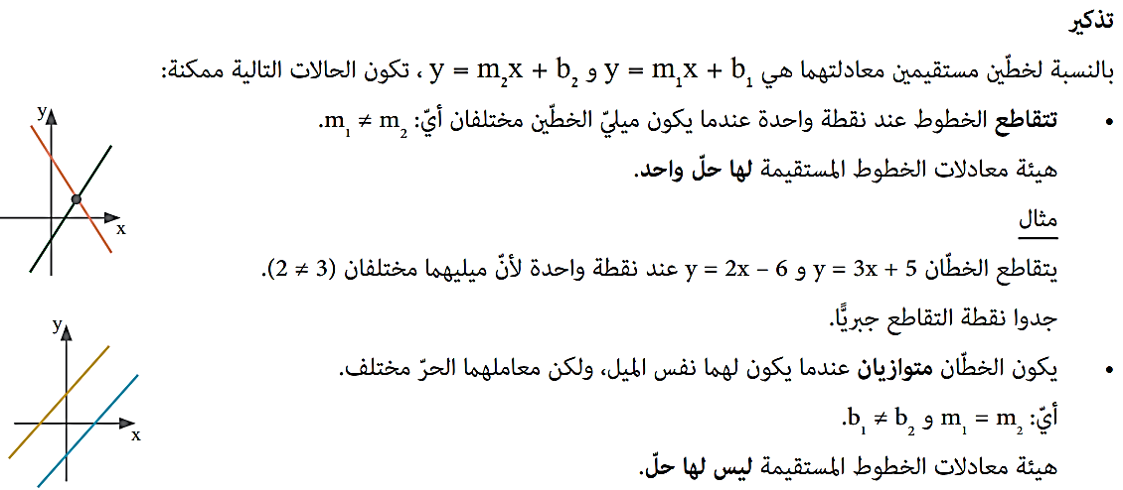

Slide 38


